Slide 1
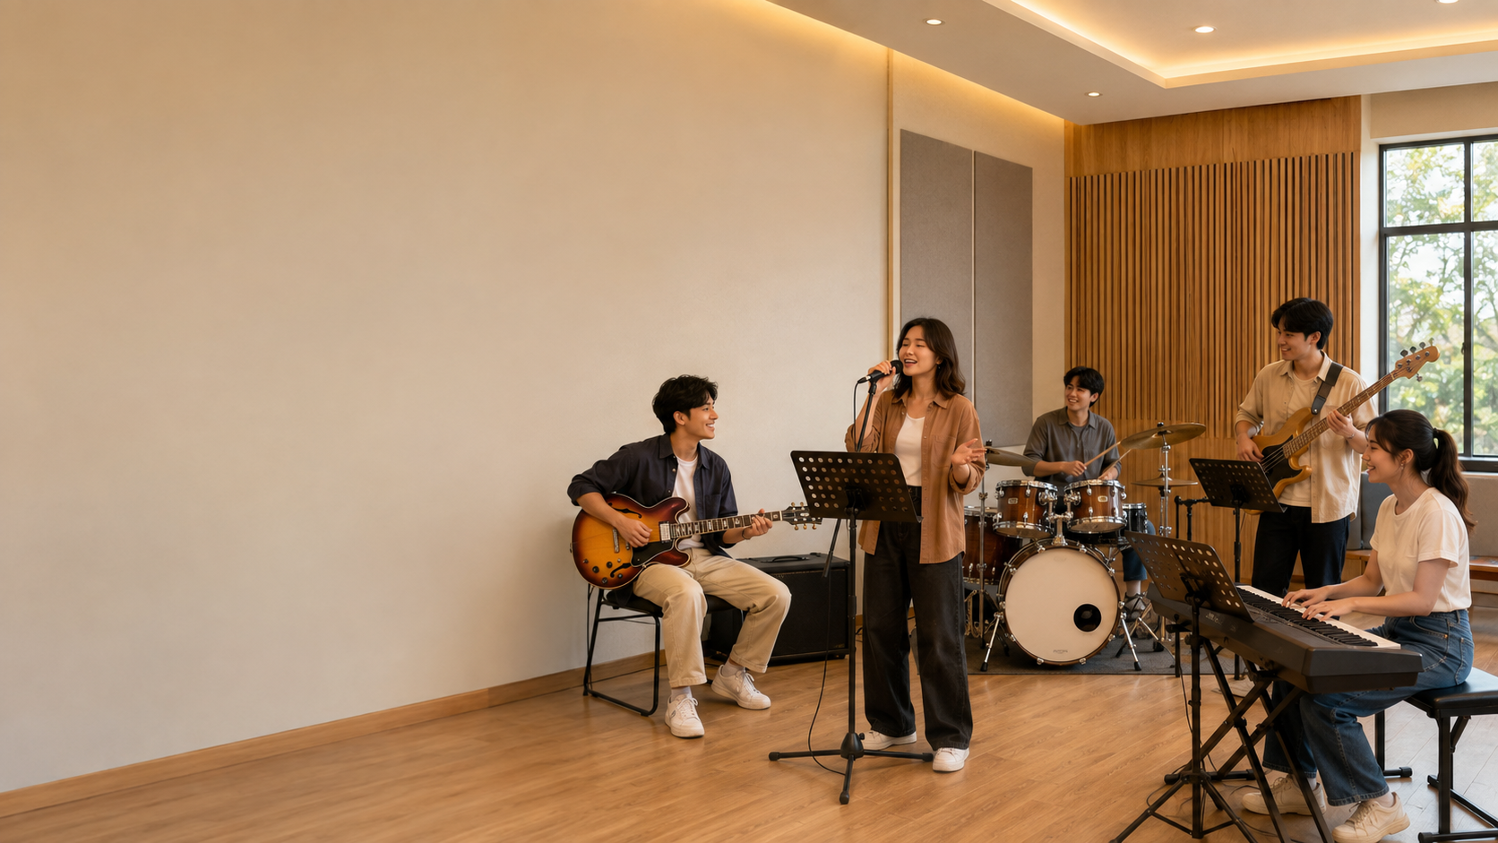
สื่อการสอน ชุดที่ 1
พื้นฐานการรวมวงดนตรี
และบทบาทสมาชิกในวง
FMU1201 ทักษะรวมวงดนตรี 1
Music Ensemble 1
เป้าหมาย: ผู้เรียนเข้าใจแนวทางการเรียนรวมวง มารยาทการซ้อม บทบาทของผู้บรรเลงหรือผู้ขับร้อง และการเตรียมความพร้อมก่อนรวมวง
ฟังร่วมกัน
รักษาจังหวะ
รู้บทบาท
ผู้สอน: ผศ.ดร.รุ่งเกียรติ สิริวงษ์สุวรรณ
FMU1201 ทักษะรวมวงดนตรี 1 | ผศ.ดร.รุ่งเกียรติ สิริวงษ์สุวรรณ
1/5
Notes:
เปิดบทเรียนด้วยการถามนักศึกษา: การเล่นรวมวงต่างจากเล่นคนเดียวอย่างไร?
เชื่อมโยงกับผลลัพธ์รายวิชาด้านการบรรเลง/ขับร้องตามบทเพลง การควบคุมจังหวะ และการแสดงบทบาทในวง

Slide 2

รวมวงดนตรีคืออะไร?
การทำให้ “เสียงของแต่ละคน” กลายเป็น “เสียงของวง”
หัวใจสำคัญ
1
เล่นตามบทเพลง
บรรเลงหรือขับร้องตามบทเพลงที่ได้รับมอบหมายอย่างถูกต้อง
2
ฟังภาพรวม
ฟังเสียงตนเองและเพื่อนร่วมวง เพื่อปรับสมดุลเสียง
3
รักษาจังหวะ
ควบคุม Tempo การเข้าพร้อมกัน และการหยุดพร้อมกัน
4
ทำงานร่วมกัน
แนวคิดจำง่าย: “ฟัง - นับ - ดู - ร่วม”
เคารพบทรวมวง มีวินัย และรับผิดชอบหน้าที่ของตนเอง
Listen • Count • Cue • Collaborate
FMU1201 ทักษะรวมวงดนตรี 1 | ผศ.ดร.รุ่งเกียรติ สิริวงษ์สุวรรณ
2/5
Notes:
อธิบายคำว่ารวมวงจากบริบทของรายวิชา: เล่นหรือขับร้องตามบทเพลงที่ได้รับมอบหมาย
ให้ผู้เรียนยกตัวอย่างสิ่งที่ทำให้วงเสียสมดุล เช่น เล่นดังเกิน จังหวะไม่นิ่ง ไม่มองสัญญาณ

Slide 3
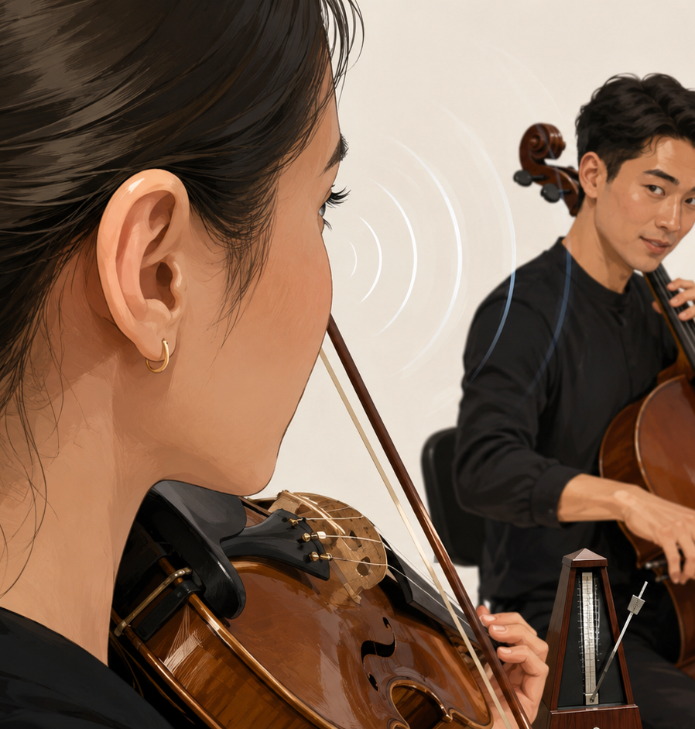
บทบาทของสมาชิกในวง
ทุกคนมีหน้าที่ของตัวเอง แต่ต้องเชื่อมสัมพันธ์กัน
แนวทำนองหลัก
1
นำเสนอ Theme หรือ Melody ให้ชัดเจน
แนวประสาน
2
เติมสีสันและสร้างความกลมกลืน
แนวจังหวะ
3
รักษา Groove / Pulse / Tempo ให้มั่นคง
แนวเบส
4
เชื่อมจังหวะกับคอร์ดและโครงสร้างเพลง
ผู้ขับร้อง/ผู้นำวง
5
สื่อสารอารมณ์เพลงและรับ-ส่ง Cue
หลักการสอน: ให้ผู้เรียนพูดบทบาทของตนเองก่อนเริ่มซ้อมทุกครั้ง
FMU1201 ทักษะรวมวงดนตรี 1 | ผศ.ดร.รุ่งเกียรติ สิริวงษ์สุวรรณ
3/5
Notes:
สไลด์นี้ใช้ให้ผู้เรียนแยกหน้าที่ในวง: ใครคือแนวหลัก ใครสนับสนุน ใครรักษาจังหวะ
กิจกรรมสั้น: ให้นักศึกษาบอกบทบาทตนเองในเพลงที่จะฝึก 1 ประโยค

Slide 4
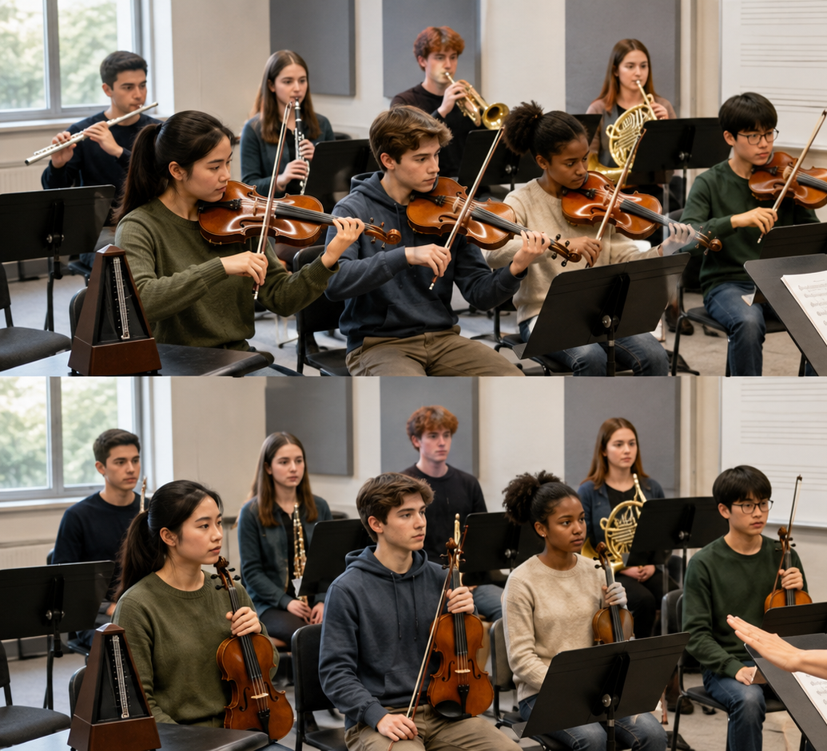
มารยาทการซ้อมและสัญญาณรวมวง
การรวมวงที่ดีเริ่มจากความพร้อม ความเคารพ และการสื่อสาร
1. เตรียมตัว
2. จูนเสียง
อ่านโน้ต/ฟังเพลงล่วงหน้า
ตั้งเสียงและเช็กอุปกรณ์
3. นับเข้า
4. ฟังกัน
ดู Cue และเริ่มพร้อมกัน
คุมดัง-เบา ไม่กลบเพื่อน
5. หยุดพร้อม
6. สะท้อนผล
รับสัญญาณจบ/ตัดเสียง
บันทึกจุดแก้ไขและซ้อมต่อ
กติกาก่อนเริ่ม: เงียบ - ฟัง - มอง - พร้อม
ใช้สัญญาณเดียวกันทั้งวง เช่น นับเข้า ยกมือ หายใจร่วม หรือมองผู้นำวง
FMU1201 ทักษะรวมวงดนตรี 1 | ผศ.ดร.รุ่งเกียรติ สิริวงษ์สุวรรณ
4/5
Notes:
เน้นว่ามารยาทการซ้อมเป็นส่วนหนึ่งของการประเมิน: วินัย ความรับผิดชอบ การเตรียมเครื่องดนตรีและบทเพลง
ฝึก cue เริ่มเพลงและหยุดเพลงโดยไม่เล่นต่อหลังสัญญาณ

Slide 5
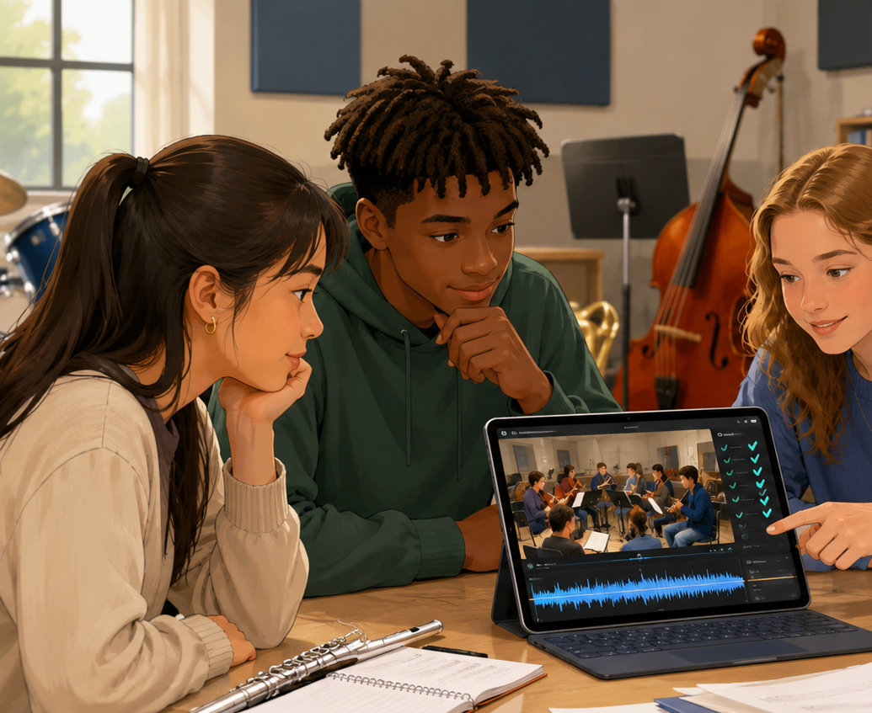
กิจกรรมในชั้นเรียนและการประเมิน
ใช้สไลด์นี้ปิดบทเรียนและมอบหมายงานฝึกซ้อม
10 นาที
ฟังตัวอย่างการรวมวง
จดจุดที่วงเล่นพร้อม/ไม่พร้อม
20 นาที
แยกซ้อมตามบทบาท
ทำนอง จังหวะ เบส ประสาน หรือเสียงร้อง
25 นาที
รวมวงจริง
ฝึกนับเข้า หยุดพร้อม และฟังสมดุลเสียง
10 นาที
สะท้อนผล
นักศึกษาประเมินตนเอง 3 ข้อ
คำถามท้ายบท: วันนี้บทบาทของฉันช่วยให้วงดีขึ้นอย่างไร?
หลักฐานส่งงาน: วิดีโอซ้อมสั้น 1 คลิป + แบบสะท้อนผล
FMU1201 ทักษะรวมวงดนตรี 1 | ผศ.ดร.รุ่งเกียรติ สิริวงษ์สุวรรณ
5/5
Notes:
สรุปบทเรียนด้วยกิจกรรมจริง 1 คาบ โดยให้ผู้เรียนเห็นความสัมพันธ์ระหว่าง PowerPoint ใบความรู้ และการปฏิบัติ
ให้ผู้เรียนส่งคลิปซ้อมเพื่อใช้เป็นหลักฐานการเรียนรู้และสะท้อนผล

